Slide 1
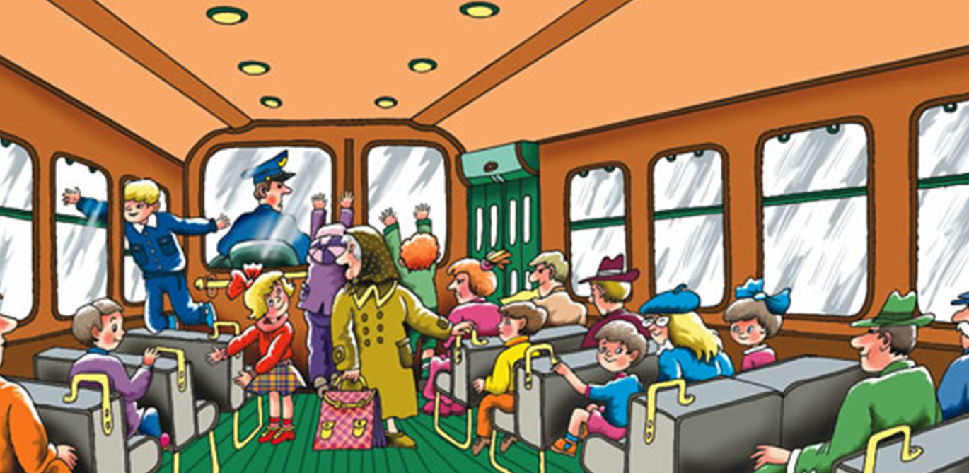
Поездка в трамвае
Урок ОБЖ в 3 классе

Slide 2
Отгадайте загадку.
Спозаранку за окошком
Стук и звон, и кутерьма,
По прямым стальным дорожкам
Ходят красные дома.

Slide 3
Остановка трамвая.
Если ты собрался с папой
В зоопарк или кино,
Подружиться с этим знаком
Вам придется все равно.
Без него не попадете,
Ни в автобус,
Ни в трамвай,
Значит вы пешком пойдете,
Знак дорожный угадай!

Slide 4
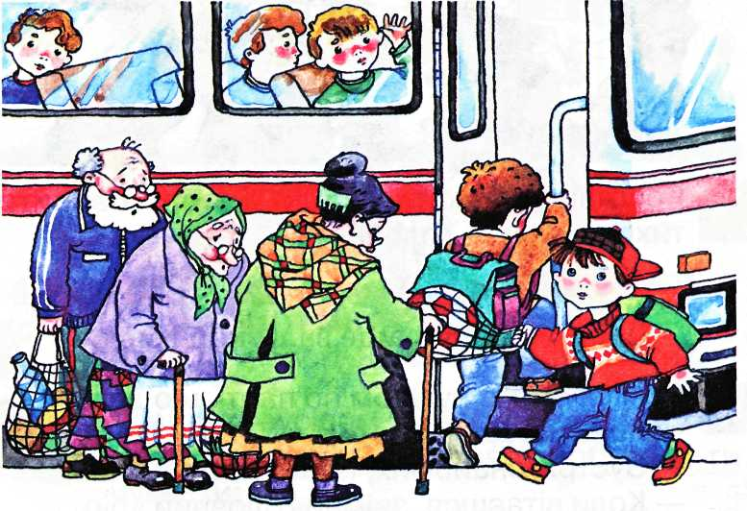
Правила этикета в трамвае
Входя в транспорт, не нужно толкаться и пытаться пролезть первым. Нужно двигаться в общем потоке и проходить в порядке живой очереди.

Slide 5
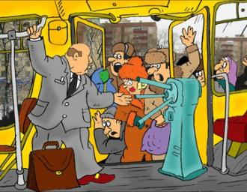
Правила этикета в трамвае
Войдя в транспорт, не нужно останавливаться прямо у входа. Следует пройти дальше по салону для того, чтобы пассажиры, которые входят следом, также могли поместиться. Исключение: если выходить на следующей остановке.

Slide 6
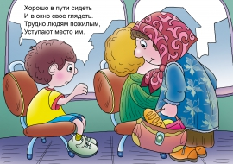
Правила этикета в трамвае
Увидев свободное место, не стоит со вех ног бросаться, чтобы его занять, расталкивая локтями соседних пассажиров. Посмотрите вначале вокруг: возможно, рядом есть пожилые люди или малыши.

Slide 7
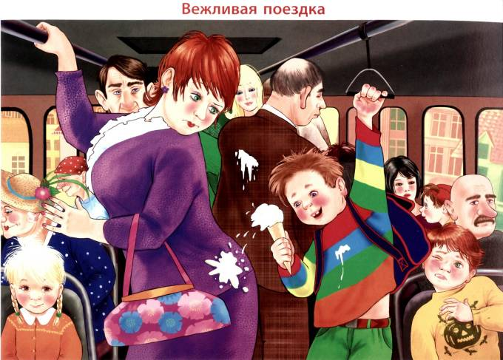
Правила этикета в трамвае
Входить с едой или мороженым в общественный транспорт неприлично. При повороте или остановке можно испачкать соседних пассажиров.

Slide 8
Правила этикета в трамвае
Очень некрасиво в транспорте громко разговаривать, кричать, спорить. Также дурным тоном считается громко обсуждать свои дела по телефону.

Slide 9
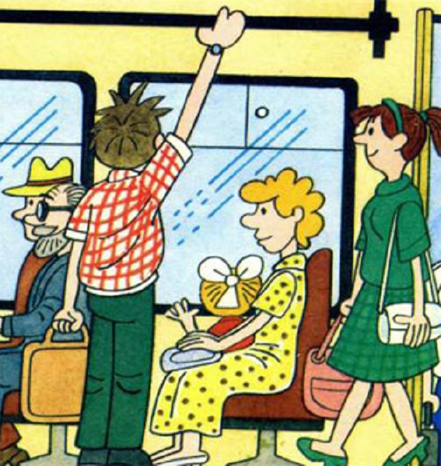
Правила этикета в трамвае
Если на спине большой рюкзак или на плече большая сумка, вежливый пассажир обязательно их снимет и будет держать в руках. Если этого не сделать, можно больно задеть других пассажиров, запачкать или порвать им одежду, ударить большим рюкзаком по лицу.

Slide 10
Обязанности пассажиров.
Стой на тротуаре, не выходи на проезжую часть.
Войди в салон, купи билет и пройди вперед.
Уступай место старшим.
Не шуми и не отвлекай водителя разговорами.
Не высовывайся из окна в целях безопасности.
Не разговаривай громко- ты мешаешь другим.
Не мусори в транспорте.
Не толкай других пассажиров.

Slide 11
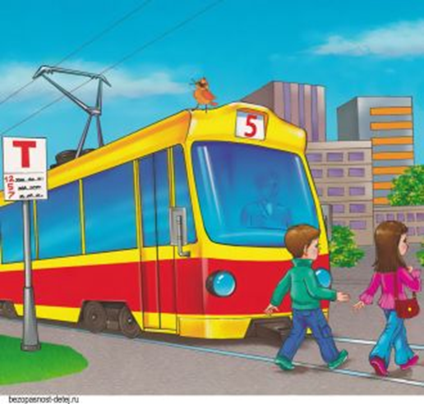
как надо обходить трамвай
Переходить трамвайные пути надо спереди трамвая, чтобы видеть, если будет приближаться другой трамвай.

Slide 13
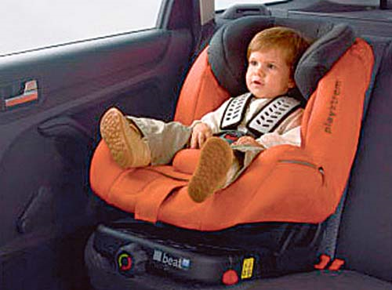
Тест.
1. Кого называют пассажиром?
А) человека, который идет по дороге
Б) человека, которого перевозят на любом транспортном средстве
В) человека, который едет на велосипеде

Slide 14
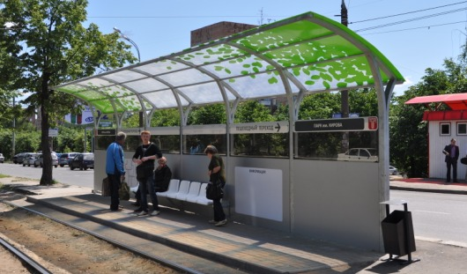
Тест.
2. Как называется место для ожидания общественного транспорта?
А) театр
Б) магазин
В) остановка

Slide 15
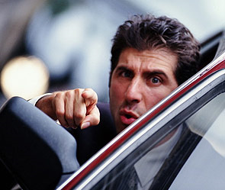
Тест.
3. Что запрещается делать пассажирам во время движения транспорта?
А) высовываться из окна
Б) уступить бабушке место
В) заплатить за проезд

Slide 16
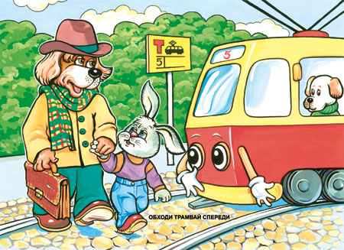
Тест.
4. Как обойти стоящий трамвай?
А) спереди
Б) сзади
В) подождать, когда уедет

Slide 17
Игра «Исчезнувшее НЕ»
Если на остановке много народа, становитесь в первый ряд. Тебя случайно могут толкнуть под колеса.
Во время движения транспорта стой на ступеньках и прислоняйся к дверям.
Высовывайся сам и выставляй руки в открытые окна.
При выходе из трамвая обходи его спереди, а перейди на тротуар, дойди до ближайшего перехода и там перейди улицу.

